Slide 1
Das Streichholz
Készítette:Budavári Orsolya

Slide 2
Der Erfinder Irinyi János (1817–1895)

Slide 3
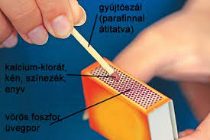
Er hat 1836 erfunden.
Er hatte im Streichholzkopf den Phosphor nicht mit Kaliumchlorat, sondern eine Gummi-Phosphor-Emulsion mit Bleidioxid vermengt.

Slide 4
Irinyi János hat für Rómer István verkauft.
Rómer István hat bereichert . Irinyi János ist 1895 gestorben.

